Slide 1

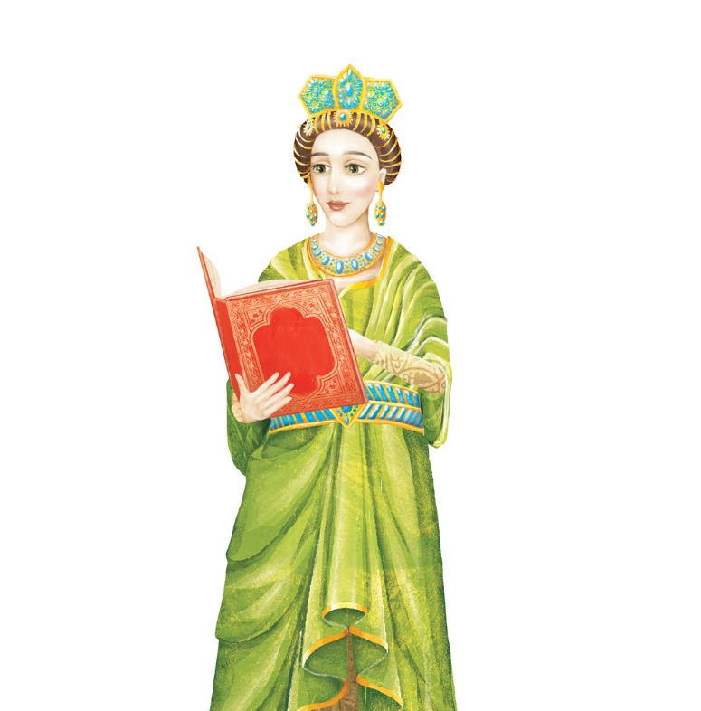

Ugarsko-hrvatsko kraljevstvo u doba kralja Matije Korvina
Nastavna tema: Hrvatska u razvijenome i kasnome srednjem vijeku

Slide 2
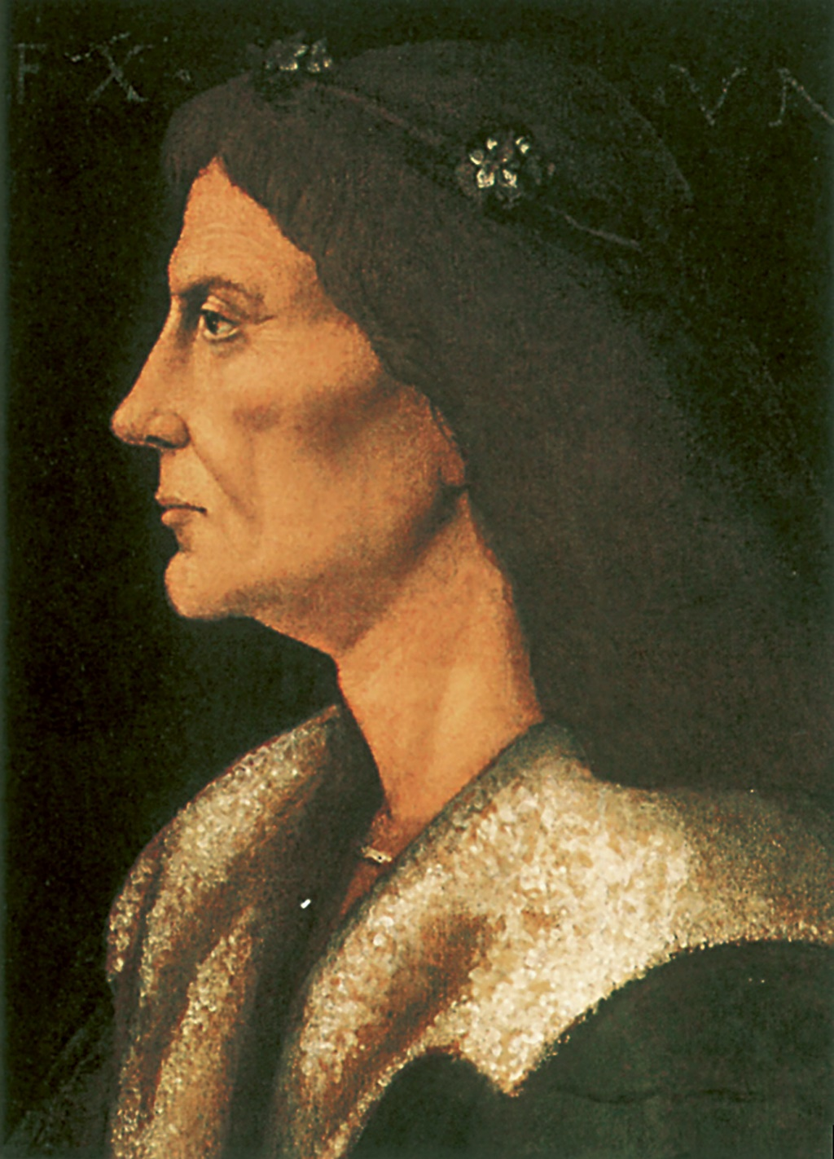
Doba kralja Matije Korvina
Notes:
Matija Korvin

Slide 3
Doba kralja Matije Korvina
Matija Korvin (1458. – 1490.)
Uveo poreznu reformu (poreze morali plaćati svi staleži)
Uveo stajaću vojsku
Gavran u grbu obitelji – Korvin
Njegov otac Ivan bio istaknuti ugarski vojskovođa
Potjecao iz redova srednjeg plemstva

Slide 4
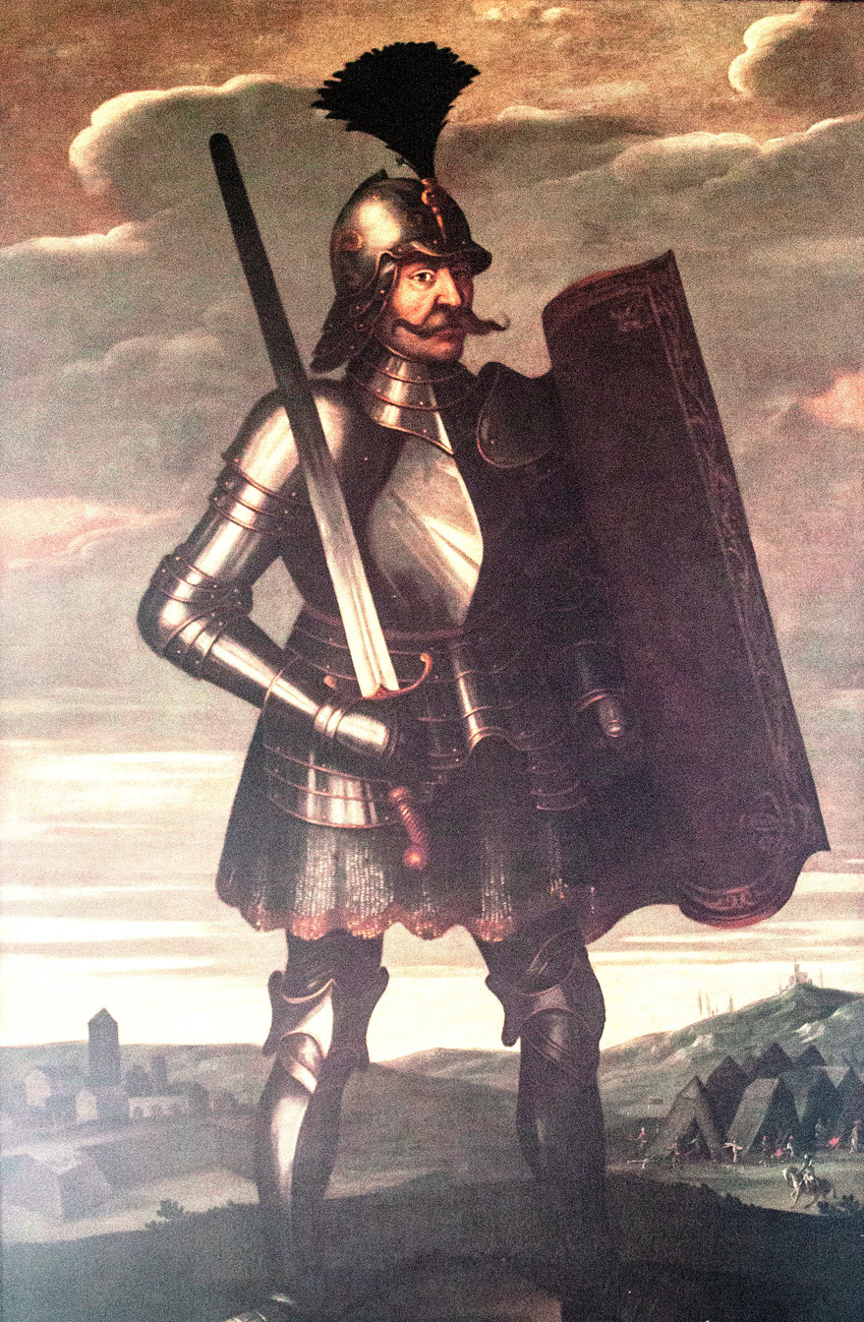
Doba kralja Matije Korvina
Notes:
Ivan Hunyadi, otac Matije Korvina i istaknuti ugarski vojskovođa

Slide 5
Doba kralja Matije Korvina
Pad Bosne pod Osmanlije 1463. godine
Osvojio sjevernu Bosnu do Jajca
Osnovao Jajačku i Srebreničku banovinu
Sagradio sustav utvrda (začetci Vojne krajine)
Sukob s velikašima oko ograničavanja moći
Velikaši u Slavoniji i Ugarskoj stali uz Habsburgovce
Velikaši u Hrvatskoj stali uz Veneciju

Slide 6
Doba kralja Matije Korvina
Pročitajte izvor u udžbeniku na stranici 85. i odgovorite na pitanja.

Slide 7
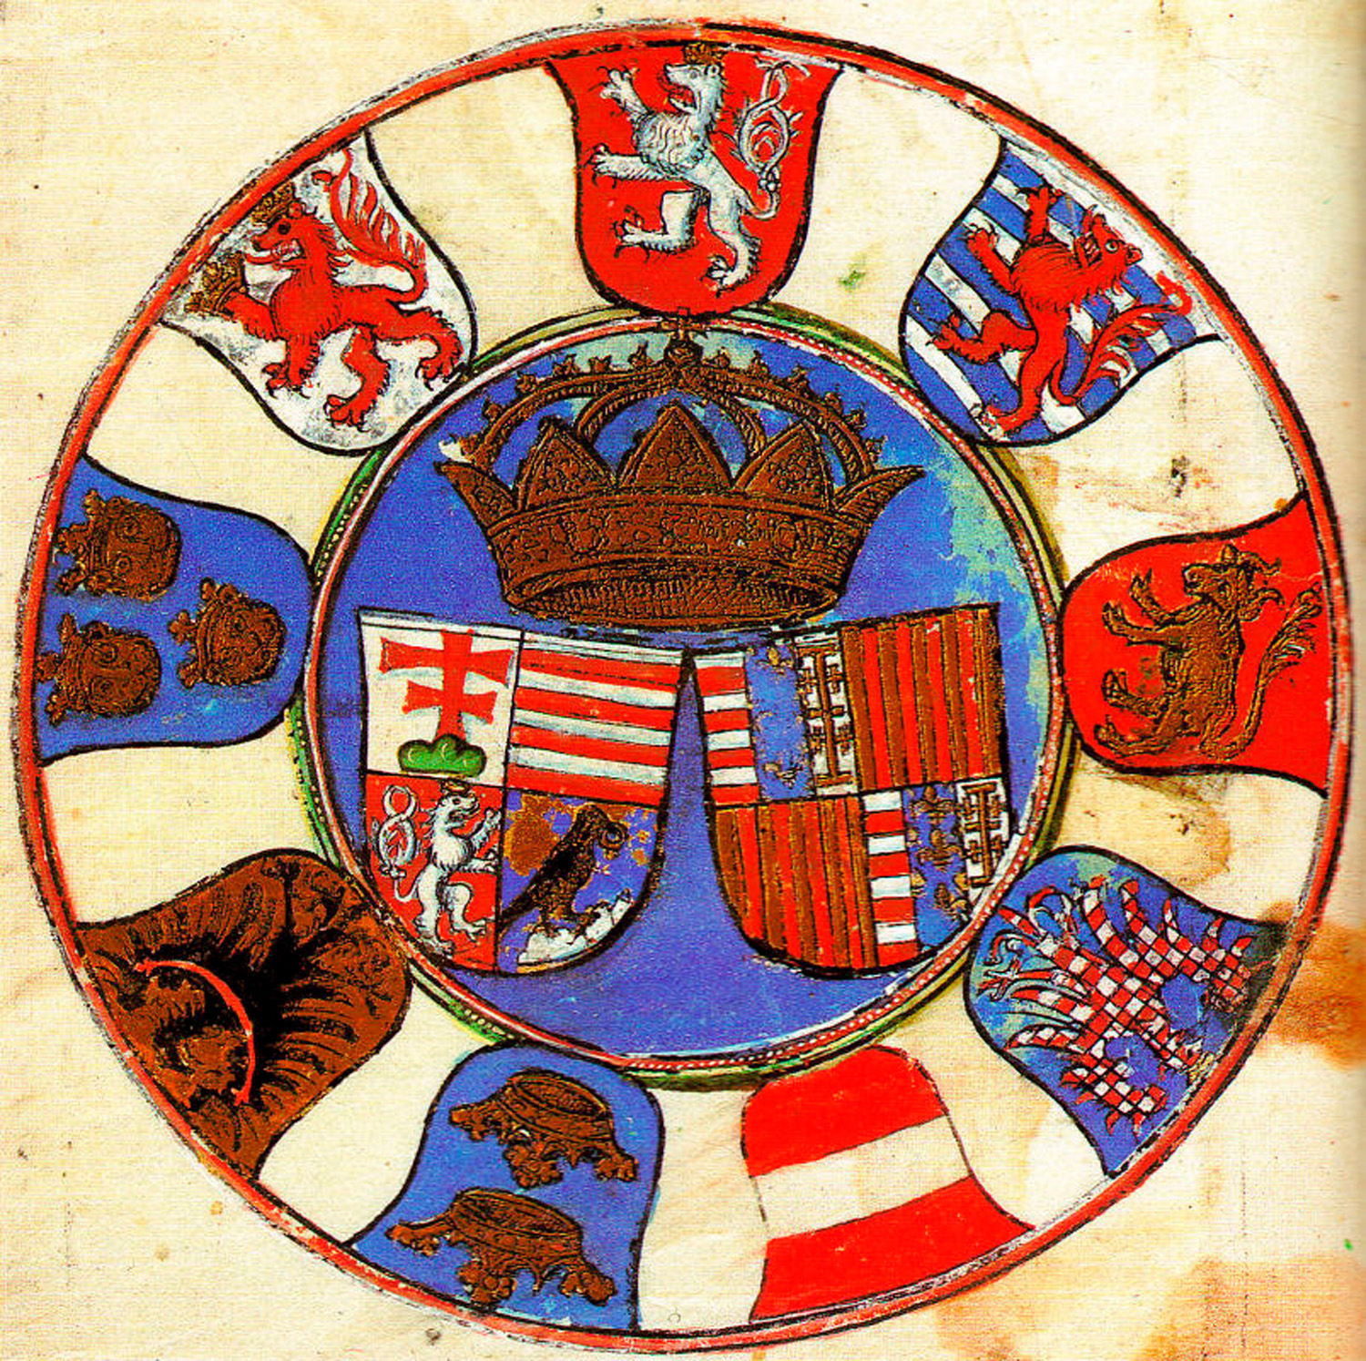
Doba kralja Matije Korvina
Notes:
Grbovi kraljevstva za vrijeme vladavine Matije Korvina

Slide 8
Doba kralja Matije Korvina
Ugarska vojska osvojila Senj (posjed Frankopana)
Osnovao Senjsku kapetaniju, štit Hrvatskog primorja od Osmanlija i Venecije
Sukob kralja i Frankopana (pomoć Mlečana i osvajanje Krka)
Unutarnji sukobi i prodori Osmanlija
Europske zemlje nisu htjele pružiti vojnu pomoć

Slide 9
Doba kralja Matije Korvina
Pročitajte izvor u udžbeniku na stranici 86. i odgovorite na pitanja.

Slide 10
Doba kralja Matije Korvina
Kraljevski gradovi Ostrovica, Knin i Klis dio obrambenog sustava
1480. godine Matijina vojska prodrla u Bosnu i dospjela do Sarajeva
Osmanlije zauzeli obalu Neretve i izbili na more
1482. godine cijela Hercegovina pala pod vlast Osmanlija (Herceg Novi)
Prodori Osmanlija na cijelom području od Drave do Jadrana

Slide 11
Doba kralja Matije Korvina
U obrani Hercegovine istakla se velikaška obitelj Stjepana Vukčića Kosače
Stjepan je 1448. godine uzeo naslov hercega odakle potječe i naziv Hercegovina
Zbog nesloge velikaša nije organiziran uspješan otpor
Katarina Kosača, posljednja bosanska kraljica
Život pod zaštitom pape u Rimu i oporuka

Slide 12
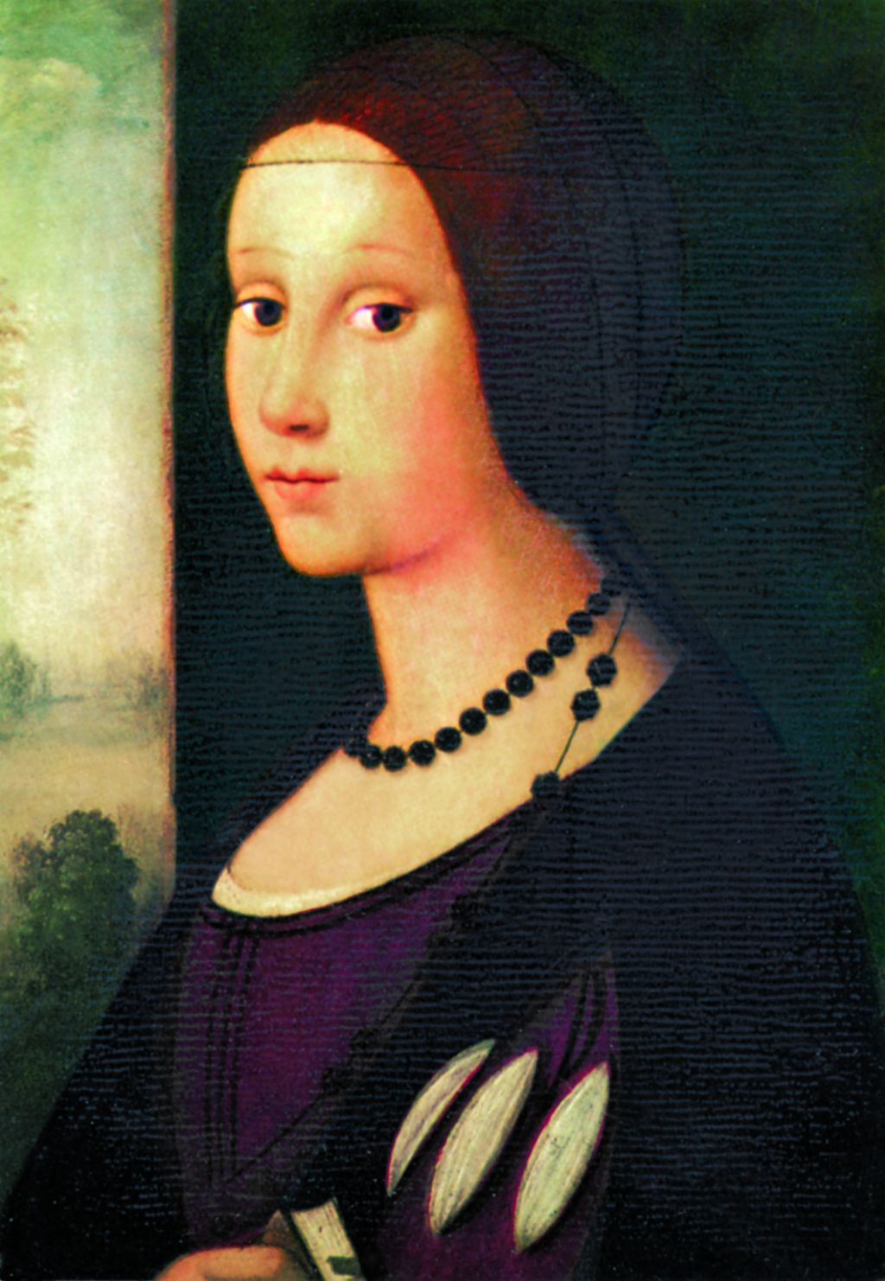
Doba kralja Matije Korvina
Notes:
Katarina Kosača, kći Stjepana Vukčića Kosače, žena bosanskoga kralja Stjepana Tomaša i maćeha Stjepana Tomaševića, posljednjega bosanskog kralja.

Slide 13
Doba kralja Matije Korvina
Osmanlijske provale u Hrvatske zemlje trajale petnaest godina
Potpisano primirje između Matije i sultana Bajazida II.
Nakon Matijine smrti njegov vojni sustav se raspao
Oslabljena moć središnje vlasti
Matijini nasljednici imali velike teritorijalne gubitke

Slide 14
UPAMTIMO
Matija Korvin (1458.-1490.)
potjecao iz redova srednjeg plemstva
gavran u grbu obitelji - Korvin
uveo poreznu reformu (poreze morali plaćati svi staleži)
uveo stajaću vojsku

Slide 15
UPAMTIMO
pad Bosne pod Osmanlije 1463. godine
osvojio sjevernu Bosnu do Jajca
osnovao Jajačku i Srebreničku banovinu
sagradio sustav utvrda (začetci Vojne krajine)
sukob s velikašima oko ograničavanja moći
osnovao Senjsku kapetaniju, štit Hrvatskog primorja od Osmanlija i Venecije
Kraljevski gradovi Ostrovica, Knin i Klis dio obrambenog sustava

Slide 16
UPAMTIMO
1480. godine Matijina vojska prodrla u Bosnu i dospjela do Sarajeva
Osmanlije zauzeli obalu Neretve i izbili na more
1482. godine cijela Hercegovina pala pod vlast Osmanlija (Herceg Novi)
u obrani Hercegovine istakla se velikaška obitelj Stjepana Vukčića Kosače
Stjepan je 1448. godine uzeo naslov hercega odakle potječe i naziv Hercegovina

Slide 17
UPAMTIMO
Katarina Kosača, posljednja bosanska kraljica
život pod zaštitom pape u Rimu i oporuka
Osmanlijske provale u Hrvatske zemlje trajale petnaest godina
nakon Matijine smrti njegov vojni sustav se raspao
Matijini nasljednici imali velike teritorijalne gubitke

